Slide 1
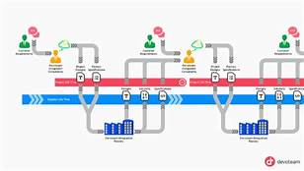
মাল্টিমিডিয়া শ্রেনিতে স্বাগতম

Slide 2
পরিচিতি
শ্রেণি : ষষ্ঠ
বিষয় : তথ্য ও যোগাযোগ প্রযুক্তি
অধ্যায় : দ্বিতীয়
পাঠ : ৭
সাদিয়া আফরিন
সহকারী শিক্ষিকা( আই.সি.টি)
দৌলতপুর বহুমূথী উচ্চ বিদ্যালয়
বেলকুচি,সিরাজগঞ্জ ।
01726502038
safrinmadha@gmail.com

Slide 3
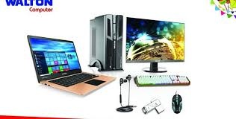
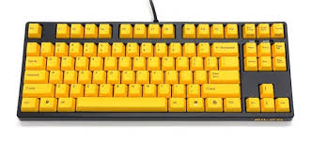
ভালোভাবে পর্যবেক্ষণ কর
এই যন্ত্রগুলোকে কম্পিউটারের কী বলা হয়?
কম্পিউটারের এই যন্ত্রগুলো কিসের সাহায্যে সচল এবং অর্থপূর্ণ হয়ে উঠে?

Slide 4
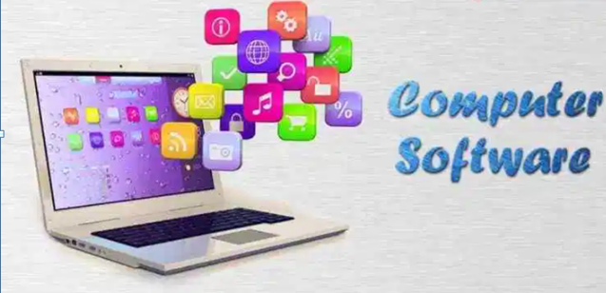
আজকের পাঠের িবষয়
সফটওয়ার

Slide 5
এই পাঠ শেষে শিক্ষার্থীরা……
সফটওয়্যার কী তা বলতে পারবে।
কম্পিউটারের সাধারণ সফটওয়্যারের প্রকার উল্লেখ করতে পারবে।
অ্যাপ্লিকেশন সফটওয়্যারের কাজ বর্ণনা করতে পারবে।
অপারেটিং সিস্টেম সফটওয়্যারের গুরুত্ব ব্যাখ্যা করতে পারবে।

Slide 6
নিচের বিষয়টি ভালভাবে লক্ষ্য কর

Slide 7
সফটওয়্যার কি বা সফটওয়্যার কাকে বলে ?(what is software)
সফটওয়্যার হচ্ছে অনেক গুলো প্রোগ্রমস এর কালেকশন,মানে একটি সফটওয়্যার অনেক গুলো প্রোগ্রমস (programs) সংযুক্ত হয়ে তৈরী হয়।(software is a collection of programs that user to perform specific tasks).
সফটওয়্যার কে বুঝার আগে প্রোগ্রম কি সেটা জানা দরকার। প্রোগ্রম হচ্ছে অনেক গুলো ইন্সট্রাকশন (instruction) বা নির্দেশ যা কম্পিউটার বুঝে তার রেজাল্ট উৎপাদন করে।
এই programs গুলো সাধারণত কোডিং (css,java,HTML) দ্বারা তৈরী হয়।আরো বিস্তারিত ভাবে বলতে হলে এই programs গুলোর মধ্যে অনেক গুলো ইন্সট্রাকশন ইনপুট করা থাকে,যেগুলো কোনো নির্দিষ্ট কাজ যা আগে থেকে নির্ধারিত করা হয়ে থাকে।
সফটওয়্যার কি বা সফটওয়্যার কাকে বলে ?(what is software)
সফটওয়্যার হচ্ছে অনেক গুলো প্রোগ্রমস এর কালেকশন,মানে একটি সফটওয়্যার অনেক গুলো প্রোগ্রমস (programs) সংযুক্ত হয়ে তৈরী হয়।(software is a collection of programs that user to perform specific tasks).
সফটওয়্যার কে বুঝার আগে প্রোগ্রম কি সেটা জানা দরকার। প্রোগ্রম হচ্ছে অনেক গুলো ইন্সট্রাকশন (instruction) বা নির্দেশ যা কম্পিউটার বুঝে তার রেজাল্ট উৎপাদন করে।
এই programs গুলো সাধারণত কোডিং (css,java,HTML) দ্বারা তৈরী হয়।আরো বিস্তারিত ভাবে বলতে হলে এই programs গুলোর মধ্যে অনেক গুলো ইন্সট্রাকশন ইনপুট করা থাকে,যেগুলো কোনো নির্দিষ্ট কাজ যা আগে থেকে নির্ধারিত করা হয়ে থাকে।

Slide 8
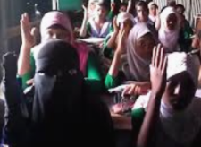
একক কাজ
সফটওয়্যার কী

Slide 9
সফটওয়্যারের প্রকার
সফটওয়্যার
অ্যাপ্লিকেশন সফটওয়্যার
অপারেটিং সিস্টেম সফটওয়্যার

Slide 10
অ্যাপ্লিকেশন সফটওয়্যার
অ্যাপ্লিকেশন সফটওয়্যার বা কম্পিউটার অ্যাপ্লিকেশন বলতে বিশেষ ধরনের কম্পিউটার প্রোগ্রামকে বোঝায় যা মানুষকে কোন বিশেষ ধরনের কাজ সম্পাদনে সহায়তা করে। একটি কম্পিউটার সফটওয়্যার যেটা ব্যবহারকারীর প্রয়োজন অনুযায়ী এবং নির্দিষ্ট কাজ সম্পাদনা (এক বা একাধিক) করতে ব্যবহারকারীকে সহায়তা করে থাকে। একে শুধু এপ্লিকেশন বা এপ (App) ডাকা হয়।
উৎসঃ উইকিপিডিয়া

Slide 11
অপারেটিং সিস্টেম সফটওয়্যার
অ্যাপ্লিকেশন সফটওয়্যারকে ব্যবহার করার জন্য কম্পিউটারকে আগে একটা সফটওয়্যার দিয়ে সচল করে রাখতে হয়। সেই সফটওয়্যারের নাম হচ্ছে অপারেটিং সিস্টেম সফটওয়্যার বা সংক্ষেপে অপারেটিং সিস্টেম বা আরও সংক্ষেপে ওএস।

Slide 12
জোড়ায় কাজ
কম্পিউটার সফটওয়ার কত প্রকার ও কি কি?

Slide 13
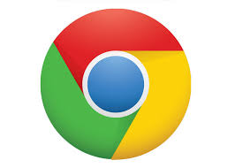
বিভিন্ন অ্যাপ্লিকেশন সফটওয়্যারের আইকন ও নাম
এম এস ওয়ার্ড
পেইন্ট/পেইন্টব্রাশ
গুগোলক্রোম
ভিএলসি

Slide 14
লেখালেখির অ্যাপ্লিকেশন সফটওয়্যারের নাম ও কাজ
লেখালেখির সফটওয়্যার - এম এস ওয়ার্ড

Slide 15
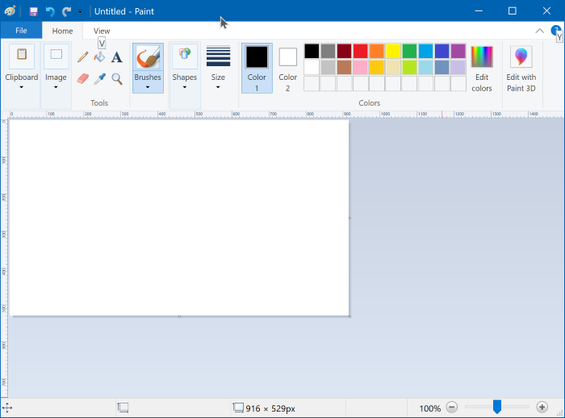
ছবি আঁকার সফটওয়্যারের নাম ও কাজ
ছবি আঁকার সফটওয়্যার পেইন্ট/পেইন্টব্রাশ

Slide 16
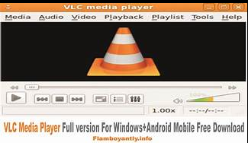
গান শোনার সফটওয়্যারের নাম ও কাজ
গান শোনার সফটওয়্যার - VLC

Slide 17
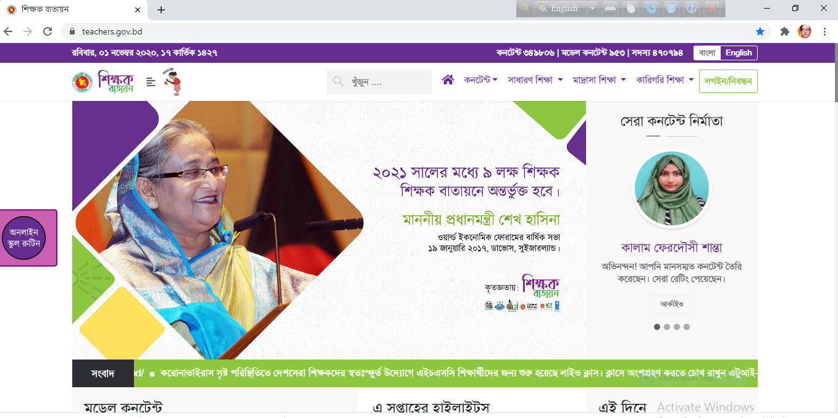
ইন্টারনেটে ঘুরে বেড়ানোর সফটওয়্যারের নাম ও কাজ
ইন্টারনেটে ঘুরে বেড়ানোর সফটওয়্যার - Google Chrome

Slide 18
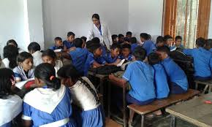
দলীয় কাজ
অ্যাপ্লিকেশন সফটওয়্যারের কাজ বর্ণনা কর ।

Slide 19
মূল্যায়ন
১। কোন সফটওয়্যার দিয়ে কম্পিউটারকে সচল করতে হয়?
উত্তরঃ অপারেটিং সিস্টেম
২। অপারেটিং সিস্টেমকে সংক্ষেপে কী বলে?
উত্তরঃ ওএস
৩। কম্পিউটারকে কী টিপে অন করা হয়?
উত্তরঃ সুইচ
৪। একটি মুক্ত অপারেটিং সিস্টেমের নাম বল?
উত্তরঃ লিনাক্স
৫। ছবি আঁকার একটি সফটওয়্যারের নাম বল?
উত্তরঃ পেইন্ট/পেইন্টব্রাশ

Slide 20
বাড়ীর কাজ
অ্যাপ্লিকেশন সফটওয়্যার এবং অপারেটিং সিস্টেম সফটওয়্যারের মধ্যে কোনটি বেশি গুরুত্বপূর্ণ তা যুক্তিসহকারে বুঝিয়ে লিখ

Slide 21
